Slide 1
Présentation de OpenDevs
Sujet : Browser and Inspector
Présenté par :
Irakoze Franco
Kpossou Ahouefa
Yete Hona

Slide 2
Sommaire
INTRODUCTION I. Browser II. Inspector III. Démonstration

Slide 3
1. Introduction
Pharo est langage de programmation orienté objet. c’est un langage dynamique.
Dans notre présentation nous allons traiter deux aspects de ce langage :
Browser : le navigateur est appelé Nautilus..
Inspector : outil permettant d'interagir avec les objets qu’il observe.

Slide 4
I- BROWSER

Slide 5
dhjhdjwdhjsddjshdjhqskjdh
Le Browser est l'outil de développement central.
Contrairement à d'autres environnements où le code source est stocké dans des fichiers séparés, dans Pharo toutes les classes et méthodes sont contenues dans l'image.
Il est utilisé pour :
créer, définir et organiser vos classes et méthodes.
naviguer dans toutes les classes de la bibliothèque.

Slide 6
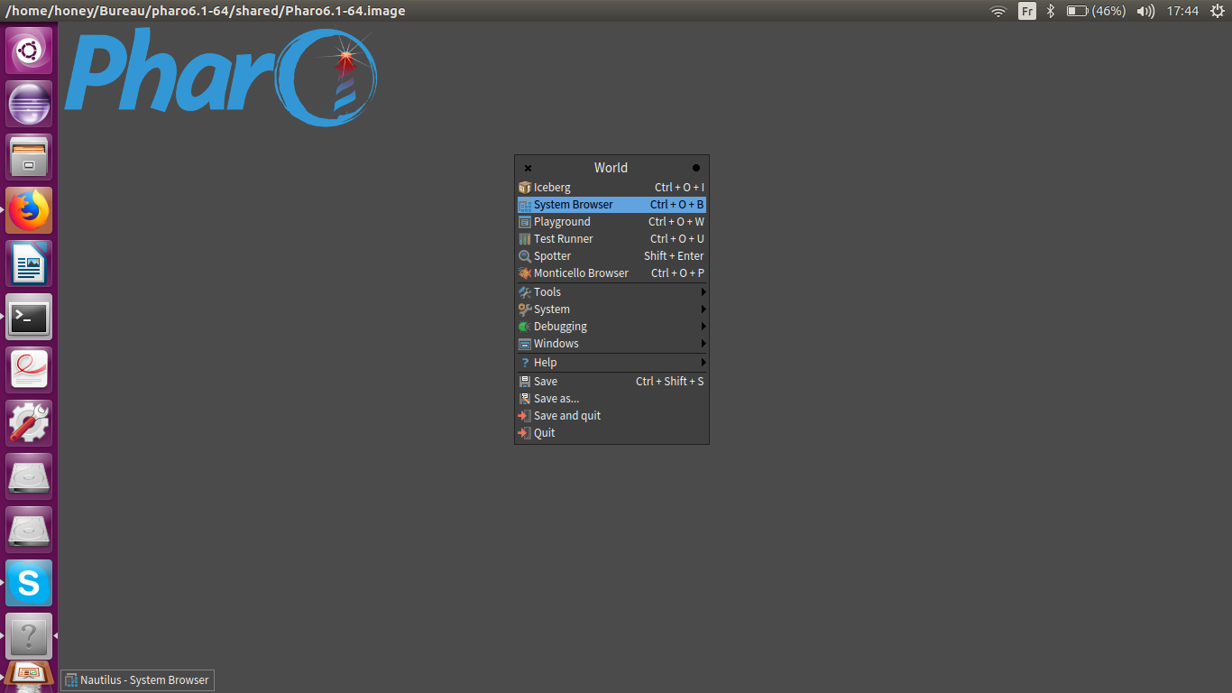

Slide 7
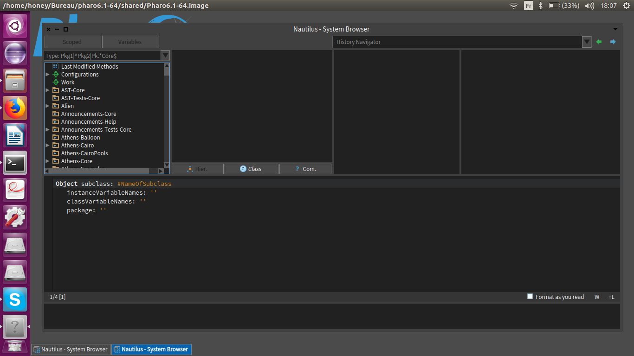
L’environnement de pharo

Slide 8
Outil de recherche
Outil de recherche permet de trouver :
des méthodes, des classes, des pragmas, etc.
le nom d'une méthode, un nom de classe, un code source, le nom d'un pragma ou même rechercher des méthodes en fournissant un exemple!

Slide 9
Raccourcis
Quelques raccourcis pour le browser
Ctrl + O + B : ouvrir le browser
Shift + Entrée : outil de recherche

Slide 10
II . Inspector

Slide 11
L’inspector est un outil permettant d’interagir avec les objets qu’il observe.
Avec l’inspecteur on peut observer les valeurs brutes que contiennent des variables d’instance.
Ce qu’il faut retenir : l’inspecteur nous permet de communiquer avec des objets. Et puisque chaque objet a un comportement différent, on aura des descriptions différentes.

Slide 12
Différent modes pour l’inspector :
Item : décrit les différentes façons dont sont représentés les objets (Clé : valeur)
Meta : permet de voir les méthodes qui peuvent être appelés
Raw : montre l’implémentation des classes

Slide 13
Raccourcis
Quelques raccourcis pour l’ inspector
Ctrl + i : inspecter l’élément sélectionné avec tous les détails
Ctrl + Shift + i : inspecter l’élément sélectionné

Slide 14
Démonstration

